Slide 1
Домна печининг схемаси

Slide 2
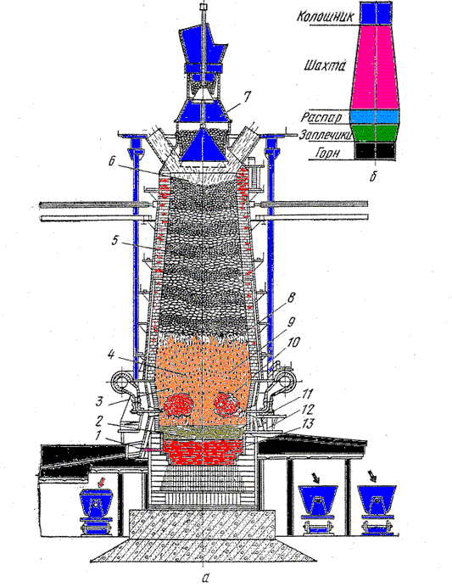
Доменная печь
1 – чугунная летка
2 – горн
3 – заплечики
4 – распар
5 – шахта
6 – колошник
7 – засыпной аппарат
8 – горизонт образования чугуна
9 – горизонт образования шлака
10 – зона горения кокса
11 – слой шлака
12 – шлаковая летка
13 расплавленный чугун

Slide 3
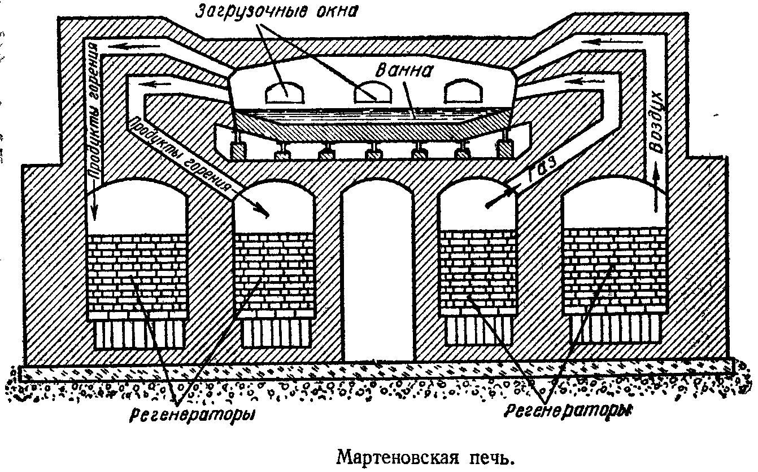
Мартеновская печь

Slide 4
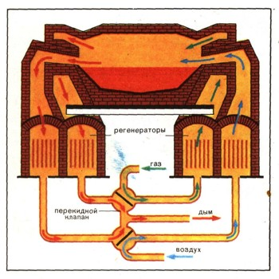
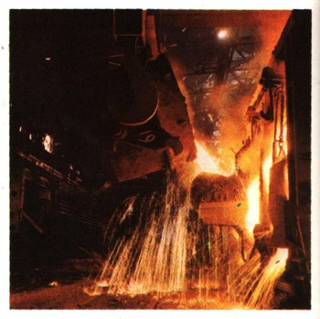
Производство стали в мартеновских печах

Slide 10
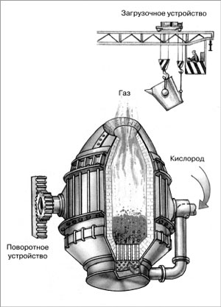
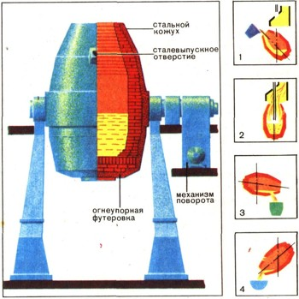
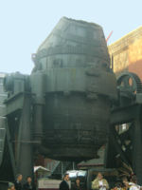
Выплавка стали в конверторах

Slide 13
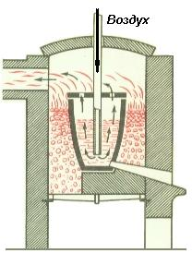
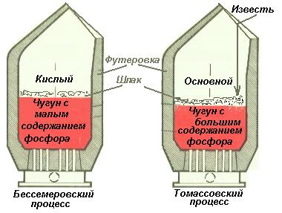
Kislorodli konverter

Slide 15
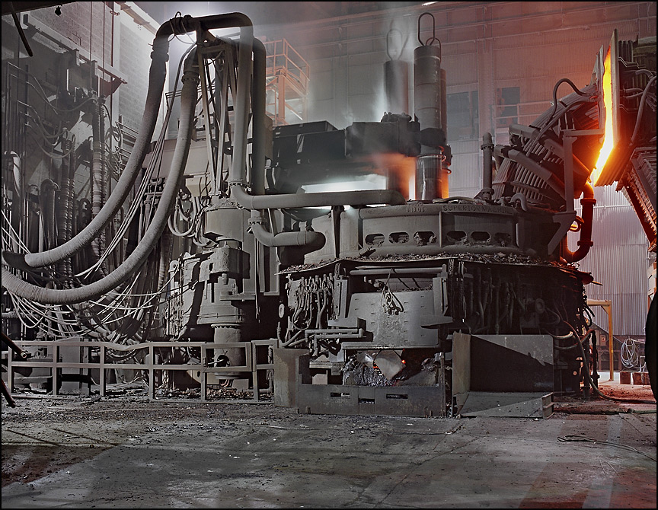

Slide 16
Pechga xomashyoni yuklash badyalar orqali ko‘tarma kran yordamida amalga oshiriladi

Slide 17
Yuklovchi badya

Slide 18
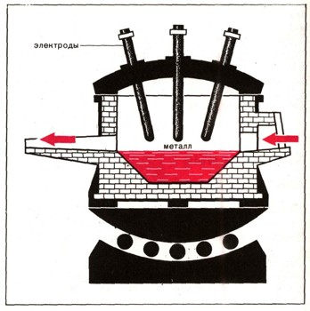
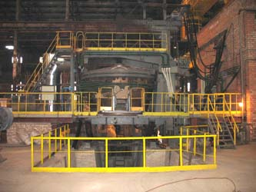
Электр ёйли печ

Slide 19
Sulfidli boyitmalarni kuydirish uchun qaynar katlamli pech

Slide 21
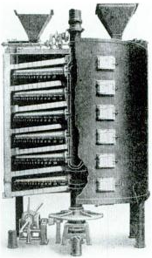
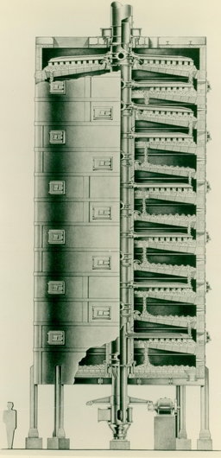
многоподовая печь

Slide 22
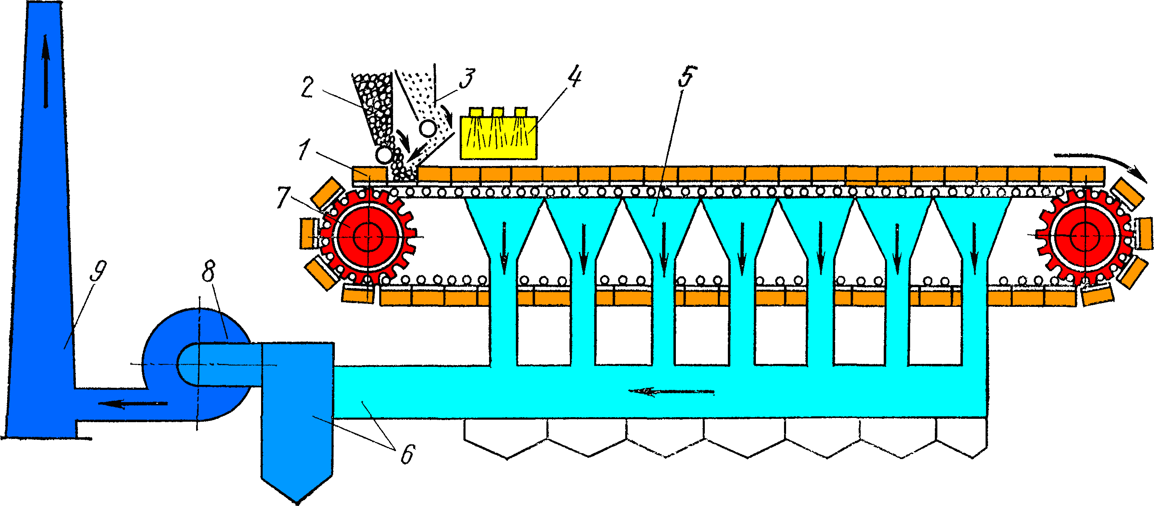
Агломерацион куйдириш
Агломерацион куйдиришнинг мақсади қўрғошин концентратини шахтали печда тикловчи эритишга тайёрлашдадир.

Slide 23
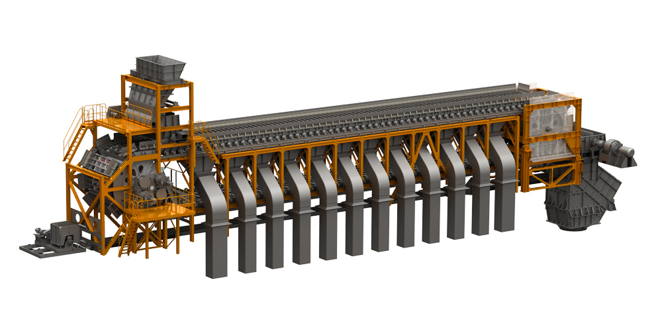
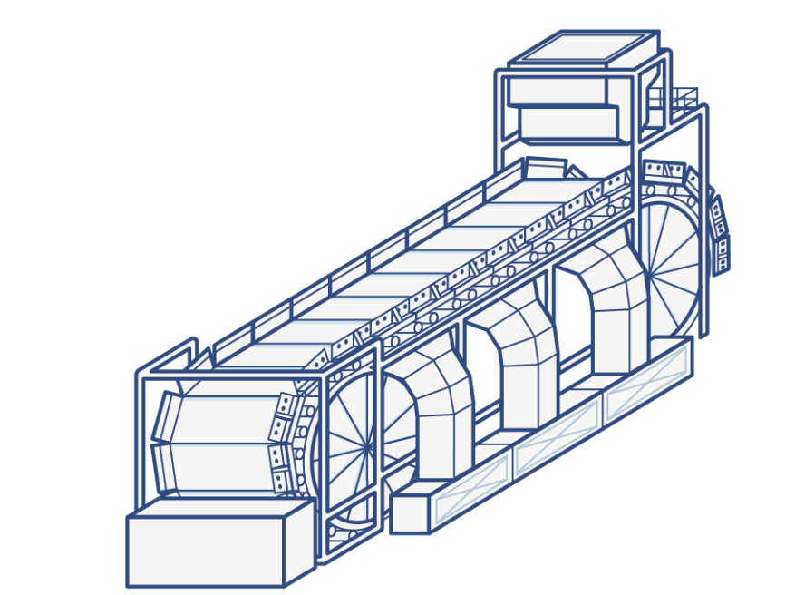

Slide 24
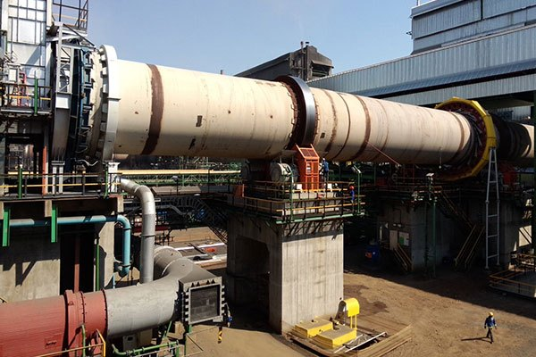
Вращающаяся печь

Slide 25
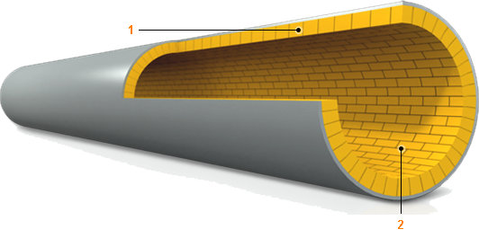
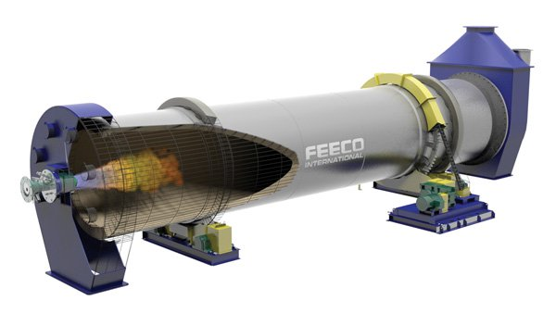

Slide 26
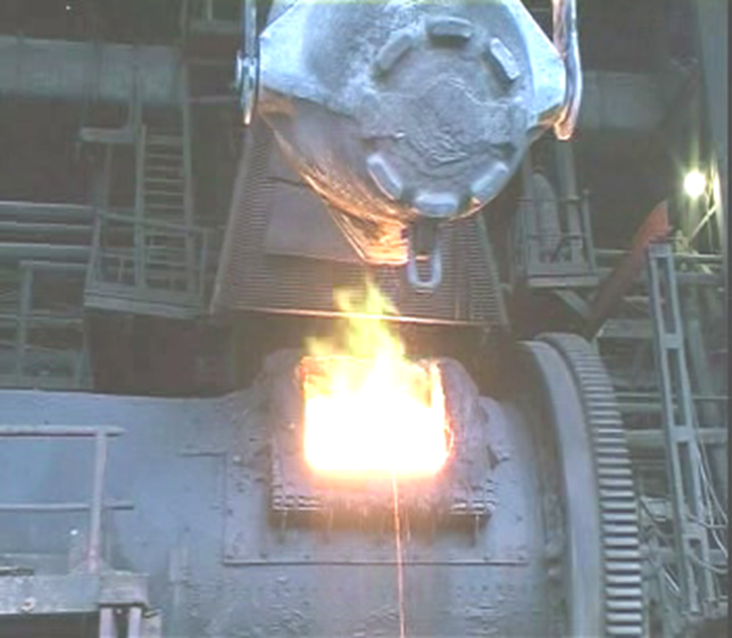

Slide 27
